Slide 1


Slide 2
Game Design
Leonardo Rocha

Slide 3
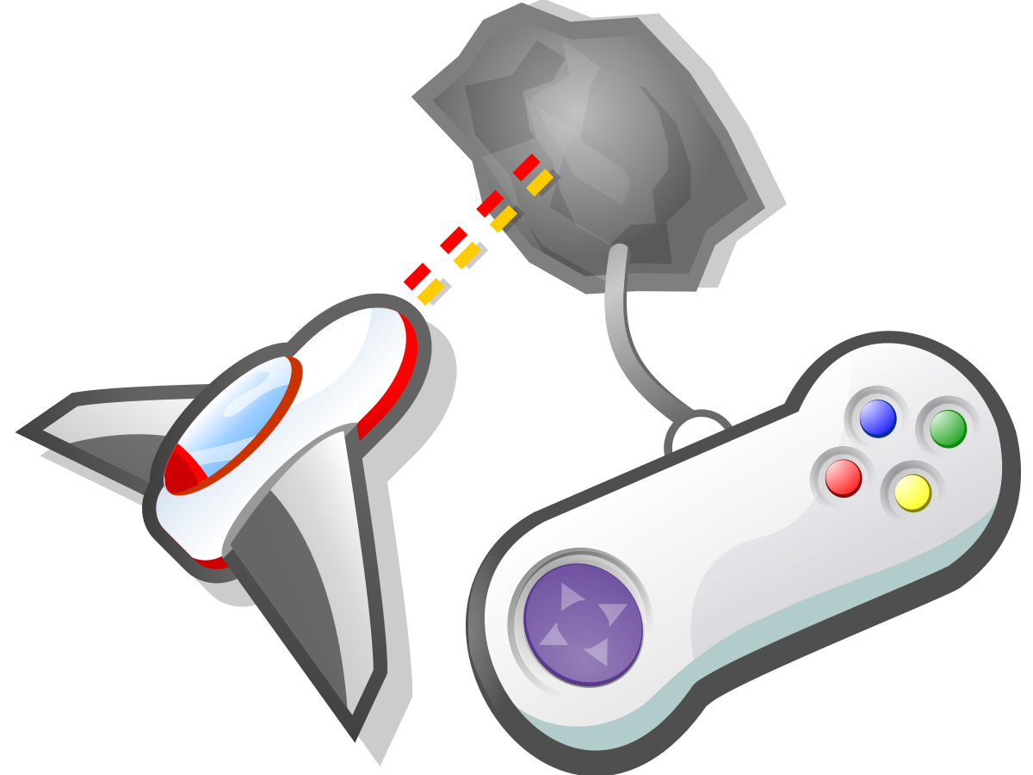
A importância de se avaliar o game design
em ciclos de interação
Notes:
A ideia do game design na prototipagem passa pela avaliação e reavaliação do design proposto visando identificar melhorias necessárias. A prototipagem rápida nesse sentido, é útil pois possibilita que esses ciclos rápidas contribuam para a evolução igualmente rápida da proposta de design do jogo.

Slide 4
Tipos de prototipação
Prototipagem rápida
Prototipagem reutilizável
Prototipagem modular
Prototipagem horizontal
Prototipagem Vertical
Prototipagem de baixa fidelidade
Prototipagem de alta fidelidade

Slide 5
Tipos de prototipação
Prototipagem rápida
Prototipagem reutilizável
Prototipagem modular
Prototipagem horizontal
Prototipagem Vertical
Prototipagem de baixa fidelidade
Prototipagem de alta fidelidade
Notes:
A ideia da prototipagem rápida, nessa aula, será utilizada de forma diferente. Ao invés de criarmos um protótipo nesse momento, iremos avaliar um jogo virtual e propor melhorias nesse jogo. Desse modo, pretende-se aguçar o olhar sobre o processo de produção de game design no momento da utilização da prototipagem rápida efetivamente.

Slide 6
O que é Game Design?
Notes:
Um dos aspectos a ser considerado no processo de prototipagem é o game design. Pedir que os alunos respondam o que é Game Design a partir de seus pontos de vista.

Slide 7
Dinâmica
Grupo de observadores
Grupo de testadores
A dinâmica consiste em definir alguns jogos online simples. A ideia é avaliar esses jogos do ponto de vista do game Design visando aspectos apontados no slide anterior. Os observadores deverão criar questões de avaliação para aplicar aos grupos de testadores para avaliar o jogo testado. Os grupos poderão alternar, ou seja, grupo de observador passa a ser jogador e vice-versa. Referências para compreender esse processo estão no último slide.

Slide 8
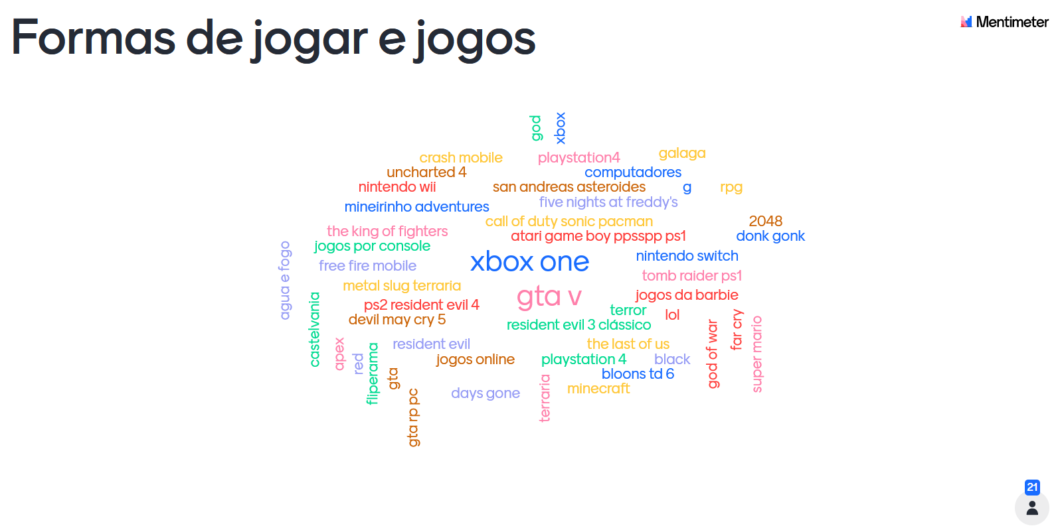

Slide 9
Dinâmica
Ao final da semana, os grupos deverão apresentar um relatório sobre a avaliação realizada. Esse relatório pode ser um documento, uma apresentação ou qualquer outra forma. Constando o nome dos participantes, em que momento foram observadores e em que momento foram jogadores.
Sugerir a utilização de Mapa Mental e técnicas como BrainStorm.

Slide 10
Vamos conhecer o mapa mental
Mapa mental auxilia no registro e elaboração das ideias. Ele apresenta uma forma visual dessas ideias. Vamos testar a criação de um mapa mental para elaboração de um formulário avaliativo de game design.

Slide 11

Dúvidas

Slide 12
Referências
[1] – https://bit.ly/3uBRslR
[2] – https://bit.ly/31Og0vq

